Slide 1
Propuesta Chatbot Académico Duoc UC
Fase 1
CAPSTONE 004D
Fecha: 02/09/2025
Integrantes: Julio Contreras, Renato Arrue

Slide 2
Contexto

Slide 3
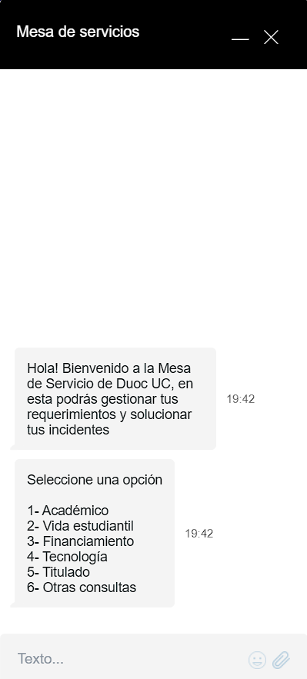
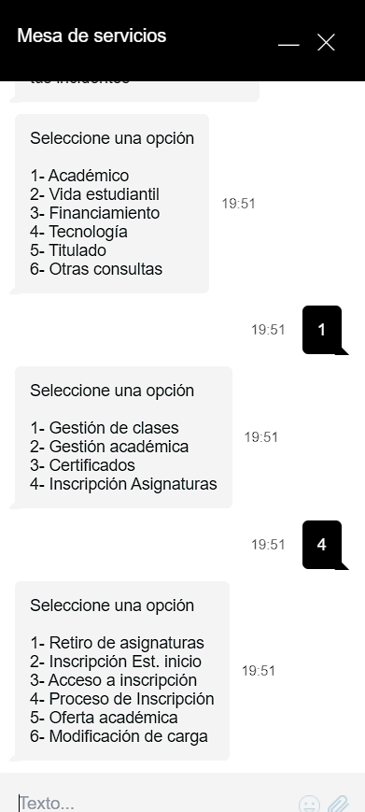
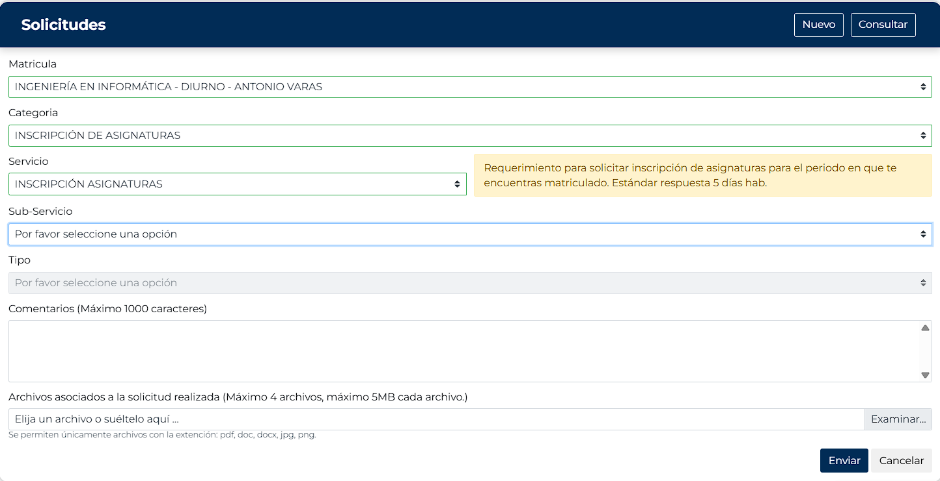
Contexto
Actualmente, el proceso de inscripción y toma de asignaturas en el Instituto Profesional puede ser lento y generar dudas entre los estudiantes, especialmente cuando existen problemas de cupos, cambios de sección o consultas administrativas. Esto provoca sobrecarga en las plataformas institucionales y en el personal encargado de soporte.

Slide 4
Descripción
del Proyecto

Slide 5
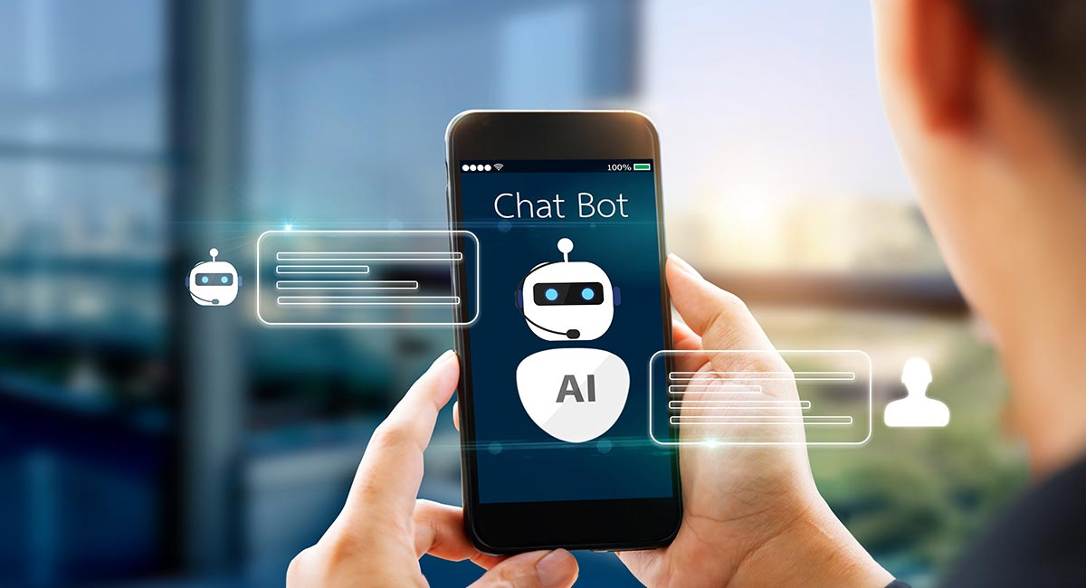
Descripción del proyecto
Descripción del Proyecto El proyecto consiste en el desarrollo de un chatbot académico con inteligencia artificial, diseñado para apoyar a los estudiantes en el proceso de inscripción y consultas frecuentes que sirva como mejora al ya existente
El chatbot permitirá:
Consultar disponibilidad de asignaturas y cupos.
Inscribirse o realizar cambios de ramos/secciones.
Resolver dudas frecuentes sobre horarios, requisitos y fechas importantes.
Alcance actual: El sistema se implementará como un prototipo funcional, conectado a una base de datos simulada de asignaturas y cupos, con acceso a través de web y/o aplicación móvil.
Visión futura: Integración con los sistemas reales de DuocUC y escalabilidad hacia otras instituciones de educación superior.
.

Slide 6
Objetivos

Slide 7

Objetivos
Objetivos específicos:
Analizar el proceso actual de inscripción y consultas académicas para levantar requerimientos funcionales y no funcionales.
Diseñar la arquitectura del chatbot, incluyendo flujos conversacionales e integración con una base de datos.
Implementar módulos de inteligencia artificial para comprensión del lenguaje natural y toma de decisiones automatizadas.
Desarrollar funcionalidades clave: inscripción, consulta de cupos y resolución de preguntas frecuentes.
Validar y probar el prototipo con escenarios académicos simulados, ajustando su desempeño según resultados.
Documentar y presentar el desarrollo del proyecto, destacando aprendizajes, resultados y aportes tecnológicos.
Objetivo general :
Crear un chatbot que ayude a los estudiantes del DuocUC a inscribirse en sus asignaturas y a resolver dudas frecuentes, facilitando los procesos administrativos y mejorando su experiencia académica.

Slide 8
Competencias

Slide 9

Competencias
Competencias aplicadas:
Desarrollar soluciones de software aplicando metodologías y tecnologías de la informática.
Utilizar técnicas de Inteligencia Artificial y automatización para resolver problemáticas reales.
Integrar sistemas y servicios orientados a la mejora de procesos institucionales.
Gestionar proyectos de desarrollo tecnológico considerando plazos y recursos.
Relación con el proyecto:
El chatbot aplica IA y automatización en un proceso real de inscripción.
Se integra con bases de datos para manejar información académica.
Se gestiona con metodología ágil (Scrum), demostrando competencias de planificación y trabajo en equipo.

Slide 10
Arquitectura de Software y Herramientas

Slide 11

Arquitectura del Sistema y Herramientas Tecnológicas
Arquitectura general
Frontend: Interfaz web/móvil para interacción del estudiante.(HTML,CSS,JS)
Backend (Chatbot Core): Motor conversacional (Rasa/Dialogflow/Botpress).
Módulo NLP: Procesamiento de lenguaje natural para comprender preguntas.(Rasa NLU o Dialogflow)
Base de datos académica (simulada inicialmente): Gestión de asignaturas, cupos y secciones.( MySQL)
Integración futura: Conexión con sistemas institucionales reales (DuocUC).
Herramientas principales:
Lenguajes: Python / Node.js
Frameworks de chatbot: Rasa, Dialogflow o Botpress
Diseño de flujos: Draw.io, Lucidchart
BD: PostgreSQL / MySQL (simulada al inicio)
Infraestructura: Cloud (AWS/GCP/Azure gratuito) o local en fase prototipo
Gestión de proyecto: Scrum (Jira/Trello/Notion)

Slide 12
Fundamentación del proyecto

Slide 13
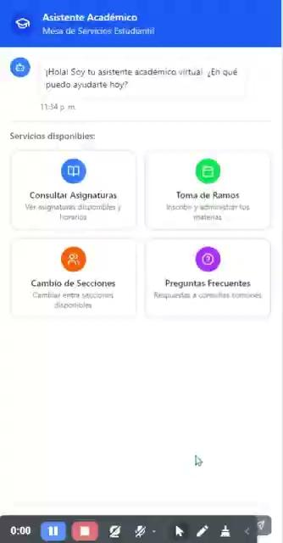
Fundamentación del proyecto
Fundamentación del proyecto
Problema actual: El proceso de inscripción de asignaturas en DuocUC es lento, genera dudas frecuentes y sobrecarga las plataformas y al personal de soporte.
Solución propuesta: Desarrollar un chatbot académico con IA que automatice consultas e inscripciones, accesible vía web y/o aplicación móvil.
Relevancia:
-Optimiza recursos administrativos y mejora la experiencia de los estudiantes.
-Aporta innovación tecnológica en el ámbito educativo.
-Permite aplicar competencias en inteligencia artificial, automatización, bases de datos , desarrollo de software y Gestión e integración de sistemas.
Proyección: Una vez validado en DuocUC, el sistema puede escalarse y adaptarse a otras instituciones de educación superior.

Slide 14
Metodología

Slide 15
Metodología
Metodología: Scrum (ágil)
Roles dentro del equipo:
Scrum Master (Julio Contreras): Facilita el uso de la metodología, asegura que se cumpla la planificación y elimina obstáculos.
Product Owner: (Renato Arrué): Define prioridades y requisitos del chatbot (visión del producto).
Equipo de desarrollo (ambos):
Integración y Base de Datos (Julio).
Desarrollo de IA Conversacional y Frontend (Renato).
Documentación y pruebas (compartido).
Etapa | Duración | Semanas
Levantamiento de requerimientos | 3 semanas | S1-S3
Diseño de arquitectura y flujos | 2 semanas | S3-S4
Implementación del chatbot | 3 semanas | S6-S8
Integración IA (NLP) | 3 semanas | S8–S10
Pruebas y validación | 3 semanas | S11–S13
Ajustes y mejoras | 2 semanas | S13–S14
Documentación final | 2 semanas | S15–S16
Presentación del prototipo | 2 semanas | S17-S18

Slide 16
Plan de Trabajo

Slide 17
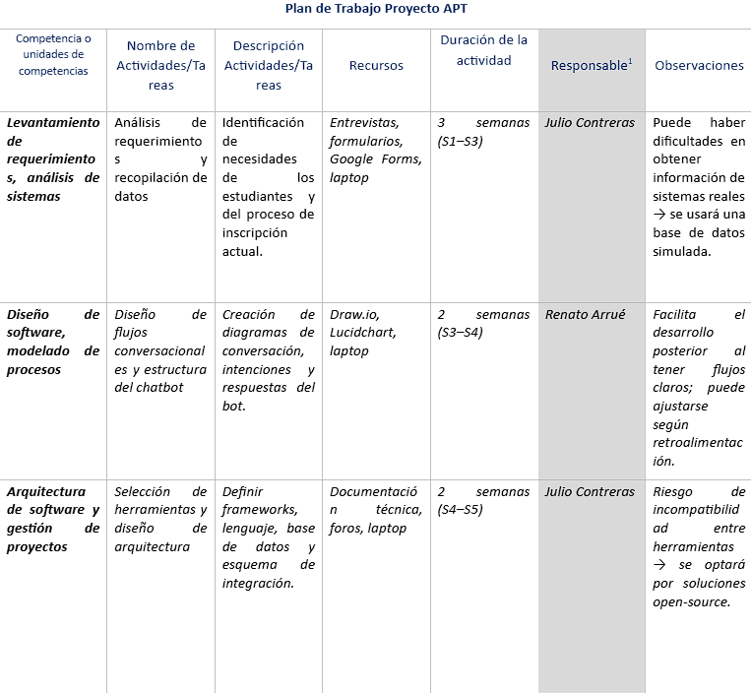
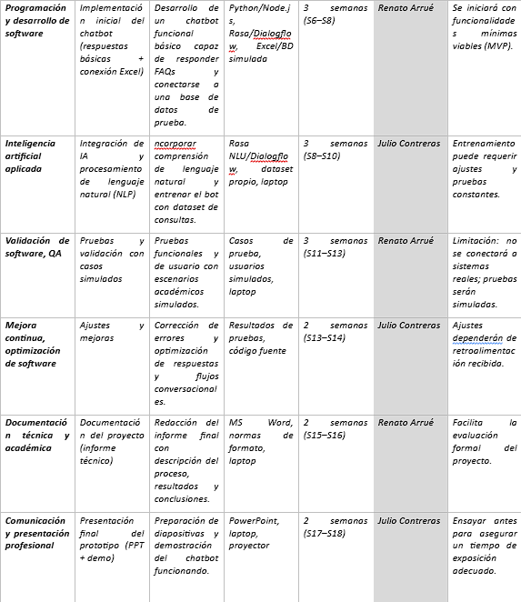
Plan de trabajo

Slide 18
Plan de Negocio

Slide 19

Plan de negocio
Cliente principal inicial: DuocUC (optimización de su actual chatbot académico).
Propuesta de valor:
Mejora la experiencia del estudiante.
Disminuye carga del personal administrativo.
Escalable y adaptable a otras instituciones educacionales.
Modelo de negocio:
Etapa 1: Implementación gratuita/prototipo en DuocUC (validación y pruebas).
Etapa 2: Licenciamiento por uso o suscripción anual (mantenimiento + mejoras + soporte).
Etapa 3: Expansión a otros institutos y universidades (versión personalizable).
Fuentes de ingreso:
Licencias institucionales.
Servicios de personalización e integración.
Mantenimiento y actualizaciones.
Proyección futura:
Incorporar analítica predictiva (ej. riesgo de deserción).
Expandir hacia chatbot académico multi-institucional.

Slide 20
Carta Gantt

Slide 21
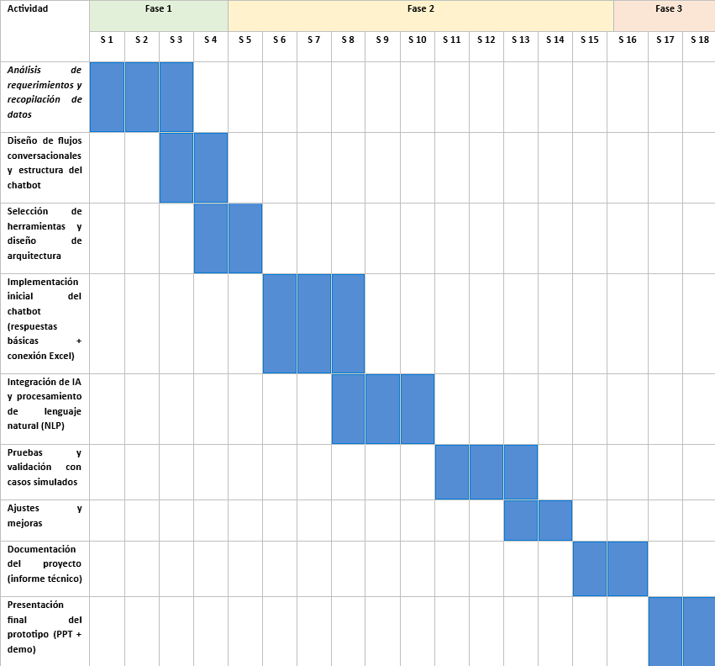
Carta Gantt
.
Notes:
Carta Gantt (texto simplificado)
Análisis de requerimientos y recopilación de datos → S1 – S3
Diseño de flujos conversacionales y estructura del chatbot → S3 – S4
Selección de herramientas y diseño de arquitectura → S4 – S5
Implementación inicial del chatbot (respuestas básicas + conexión Excel) → S6 – S8
Integración de IA y procesamiento de lenguaje natural (NLP) → S8 – S10
Pruebas y validación con casos simulados → S11 – S13
Ajustes y mejoras → S13 – S14
Documentación del proyecto (informe técnico) → S15 – S16
Presentación final del prototipo (PPT + demo) → S17 – S18

Slide 22
Conclusión

Slide 23

Conclusión
El desarrollo del Chatbot Académico Duoc UC busca optimizar los procesos de inscripción y atención a los estudiantes, reduciendo la carga administrativa y entregando respuestas rápidas y precisas.
Este proyecto no solo representa una solución tecnológica aplicable en el ámbito educativo, sino que también es una oportunidad para aplicar en la práctica nuestras competencias en inteligencia artificial, automatización, bases de datos y metodologías ágiles.
A futuro, nuestro objetivo es escalar y perfeccionar esta solución, para que no solo aporte valor a DuocUC, sino que también pueda convertirse en una herramienta adaptable para otras instituciones educacionales, consolidando un modelo sostenible e innovador.

